Slide 1
Sqlmap 视频课程
Tamper脚本分析 支持所有类型数据库的脚本

Slide 2
课程内容
1. Tamper脚本常量文件
2. Tamper分析

Slide 3
Tamper脚本常量文件
01

Slide 4
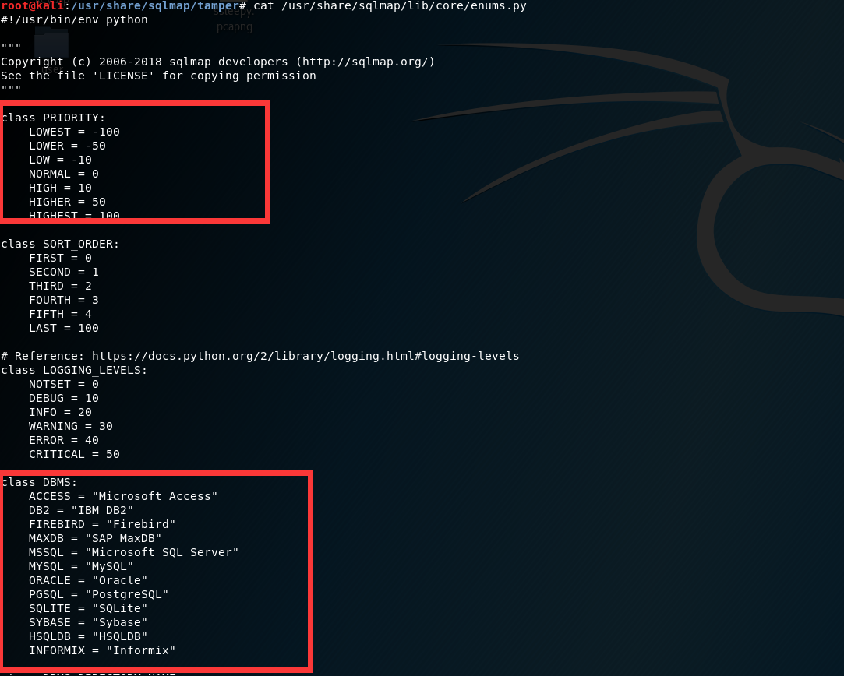
Tamper脚本常量文件

Slide 5
Tamper分析
02

Slide 6
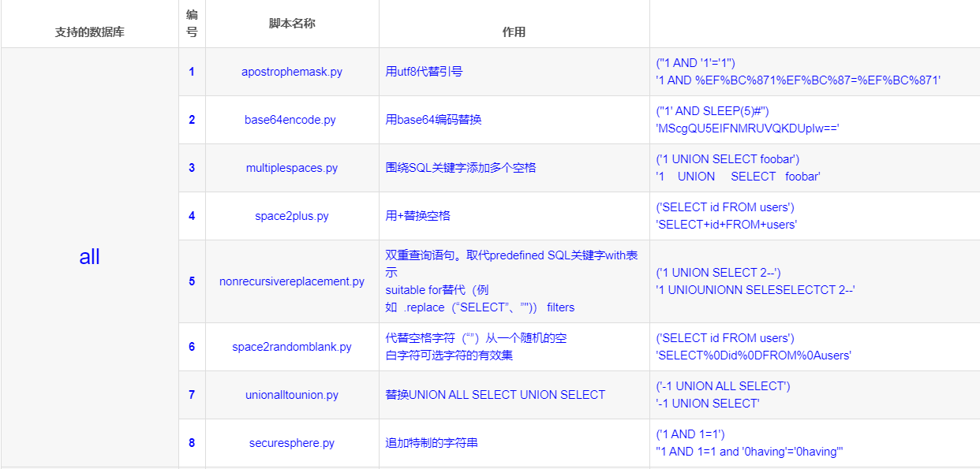
分析支持所有类型数据库的脚本

Slide 7
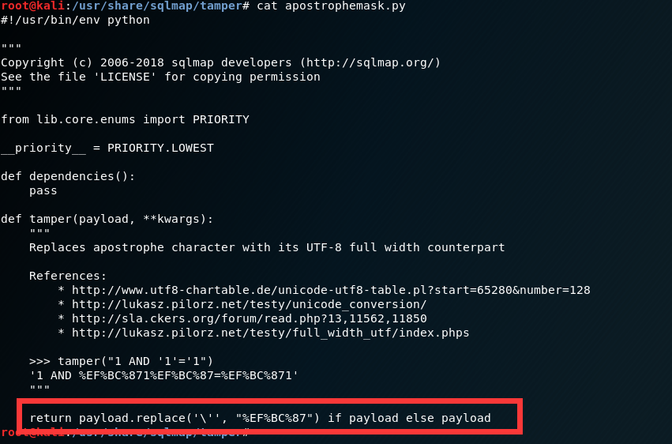
分析apostrophemask.py

Slide 8
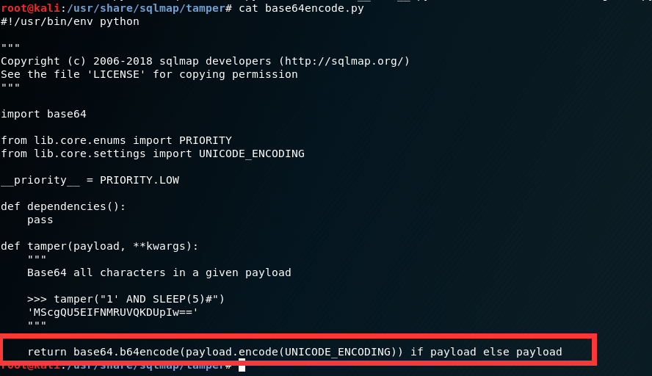
分析base64encode.py

Slide 9
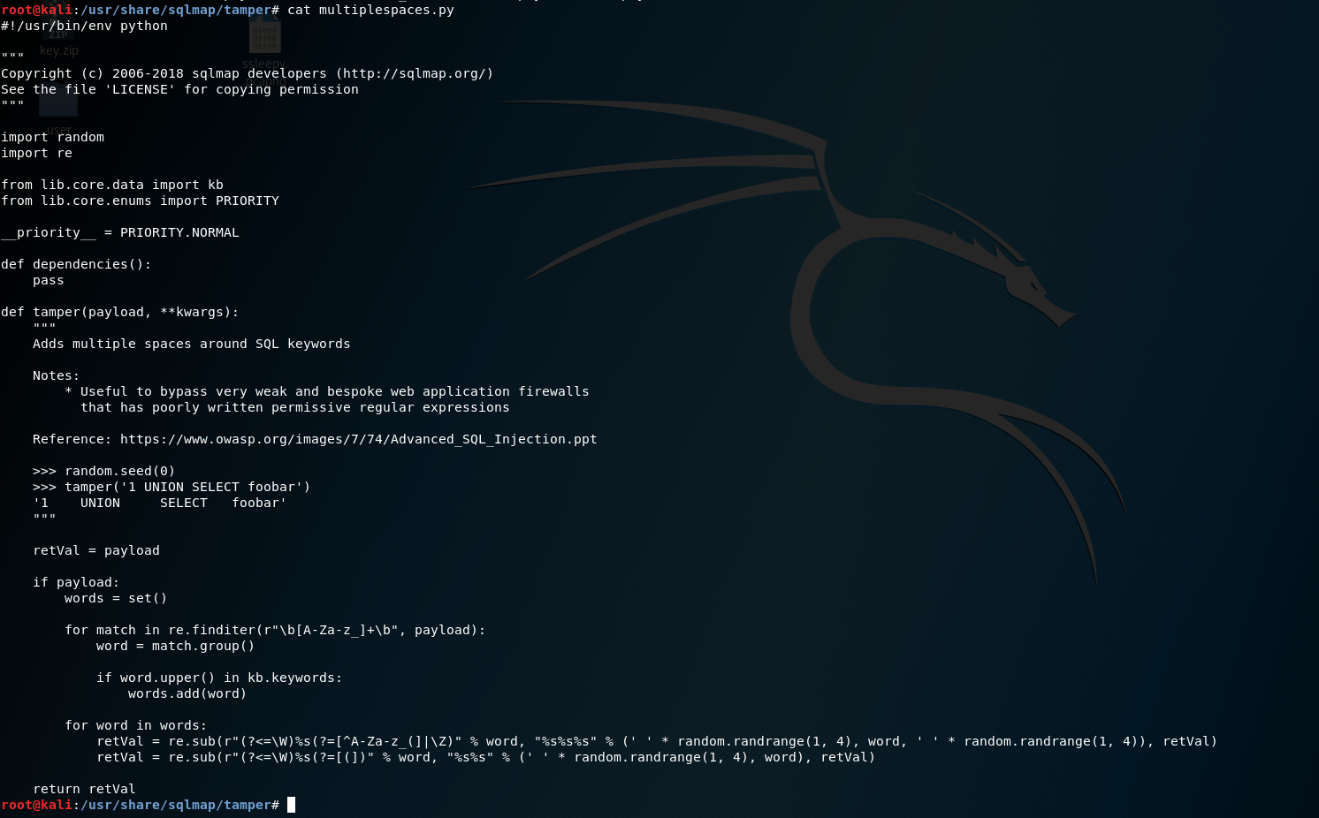
分析multiplespaces.py

Slide 10
总结
1. Tamper脚本常量文件
2. Tamper分析

Slide 11
谢谢
欢迎关注

